Slide 1
এই স্লাইডটি সন্মানিত শিক্ষকবৃন্দের জন্য
স্লাইডটি হাইড করে রাখা হয়েছে। F-5 চেপে শুরু করলে
হাইড স্লাইডগুলো দেখা যাবে না। এই পাঠটি শ্রেণিকক্ষে উপস্থাপনের সময় প্রয়োজনীয় পরামর্শ প্রতিটি স্লাইডের নীচে নোট আকারে সংযোজন করা হয়েছে। শ্রেণিতে কনটেন্টটি দ্বারা পাঠ উপস্থাপনের পূর্বে পাঠ্য বইয়ের নির্ধারিত পাঠের সাথে মিলিয়ে নিতে এবং কাজের/সমস্যার সমাধান শ্রেণিতে উপস্থাপনের আগে তৈরি করে নিতে সবিনয় অনুরোধ করা হল।

Slide 2

স্বাগতম
Notes:
স্বাগতম জানিয়ে আজকের পাঠের প্রতি শিক্ষার্থীদের মনোযোগ আকর্ষণ করা যেতে পারে।

Slide 3
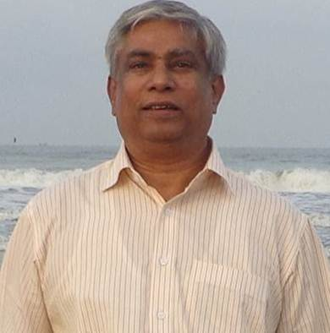
শিক্ষক পরিচিতি
দেবদাস কর্মকার
সিনিয়র সহকারী শিক্ষক
নিউ মডেল বহুমুখী উচ্চ বিদ্যালয়
রাসেল স্কয়ার,শুক্রাবাদ,ঢাকা-১২০৭
মোবাইলঃ ০১৭১৫০১৬১৫৬
debdaskrmkr@yahoo.com
পাঠ পরিচিতি
পরিকল্পনাঃ শ্রেণির কাজ
শ্রেণিঃ সপ্তম
বিষয়ঃ গণিত
অধ্যায়ঃ তৃতীয়
নামঃ পরিমাপ
বিষয়বস্তুঃ ওজন পরিমাপ
সময়ঃ ৪৫ মিনিট
তারিখঃ ১২/১০/২০১৪
Notes:
স্লাইডটি হাইড করে রাখা যেতে পারে অথবা দেখানো যেতে পারে।

Slide 4
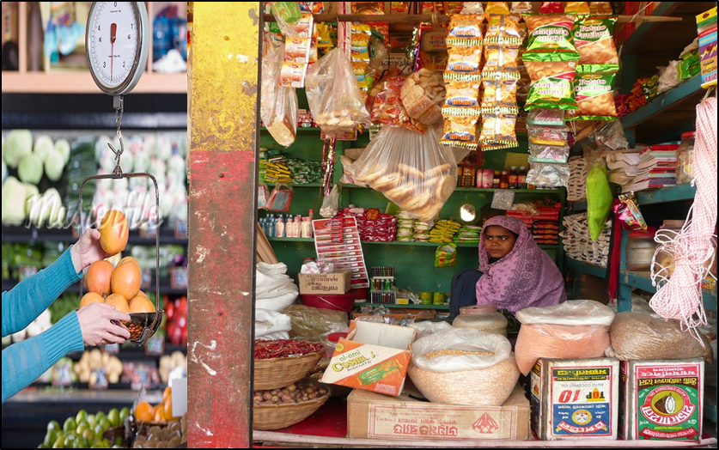
বিক্রেতা নিত্য প্রয়োজনীয় পণ্যের বিভিন্ন পরিমান বিক্রয় করছে
Notes:
দোকানে কী বিক্রয় হচ্ছে? কী পরিমান বিক্রয় হচ্ছে? শিক্ষক প্রশ্ন করে উত্তর জানার চেষ্টা করতে পারেন।

Slide 5
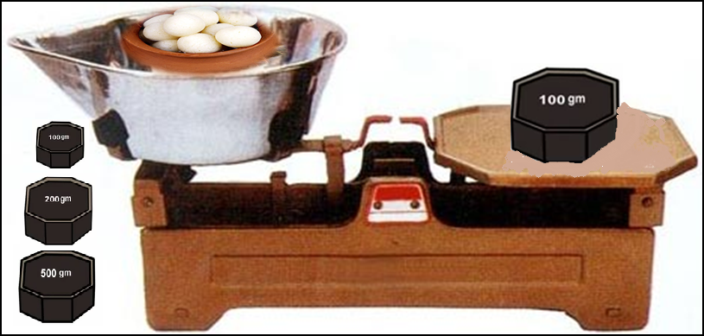
ওজন পরিমাপ
ওজন পরিমাপ করা হচ্ছে
যন্ত্রটি দ্বারা মিস্টির কী পরিমাপ করা হচ্ছে?
Notes:
কালো বস্তুগুলোর নাম কী? শিক্ষক প্রশ্ন করে উত্তর জানার চেষ্টা করতে পারেন এবং আজকের পাঠ ঘোষণা করা যেতে পারে।

Slide 6
শিখনফল
এই পাঠ থেকে শিক্ষার্থীরা-
১। ওজন পরিমাপ কী তা বলতে পারবে;
২। ওজন পরিমাপের এককগুলো উল্লেখ করতে পারবে;
৩। ওজন পরিমাপের মেট্রিক পদ্ধতি ব্যাখ্যা করতে পারবে;
৪। বিভিন্ন ওজন পরিমাপকের ব্যাখ্যা করতে পারবে;
৫। বিভিন্ন পরিমাপক ব্যবহার করে দ্রব্যাদির ওজন নির্ণয়
করতে পারবে।
Notes:
স্লাইডটি হাইড করে রাখা যেতে পারে অথবা দেখানো যেতে পারে।

Slide 7
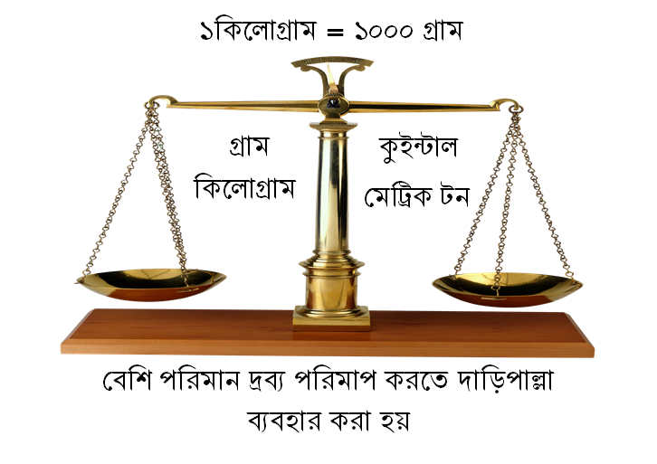
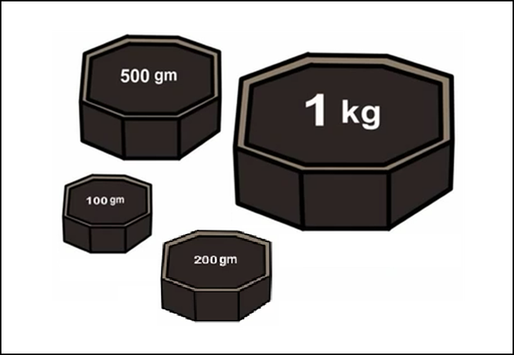
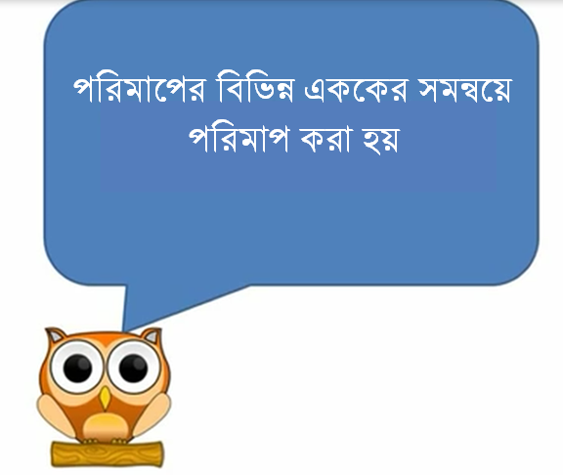
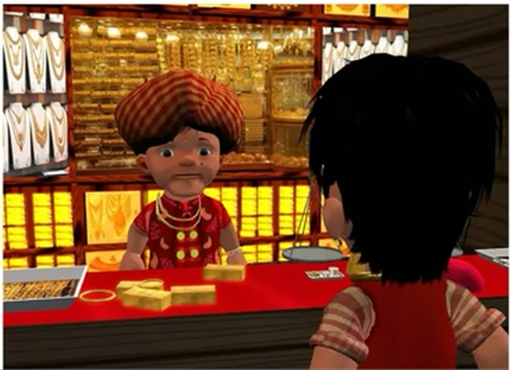
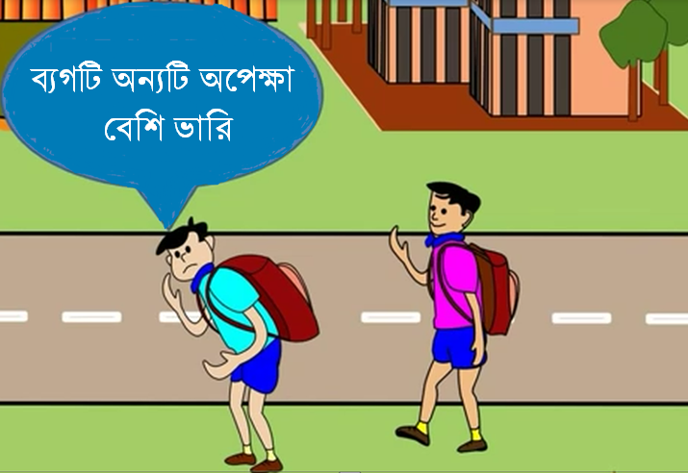
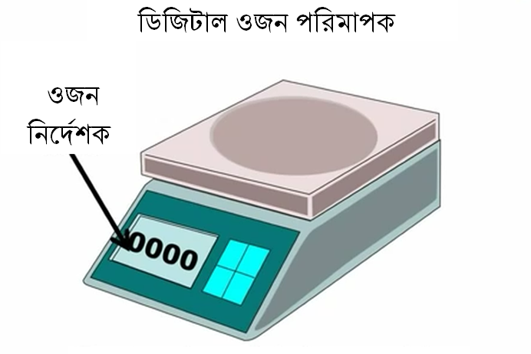
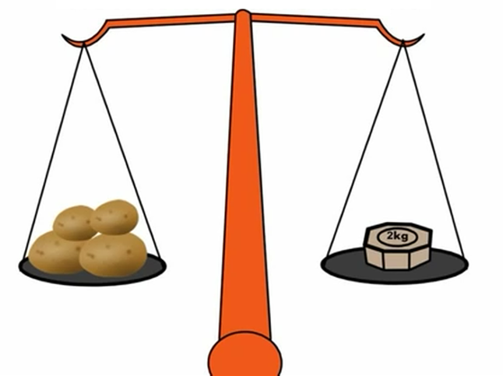
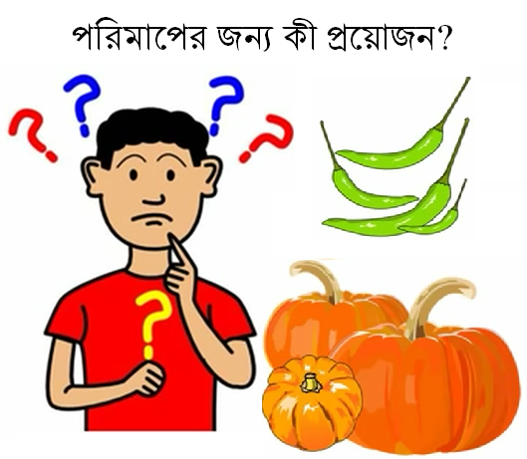
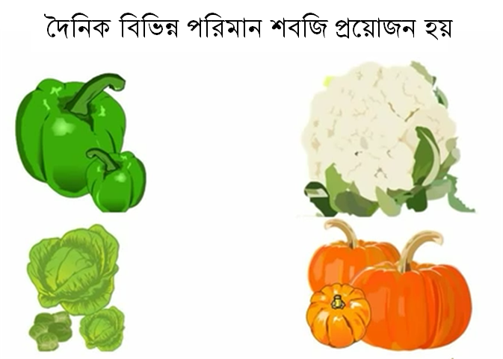
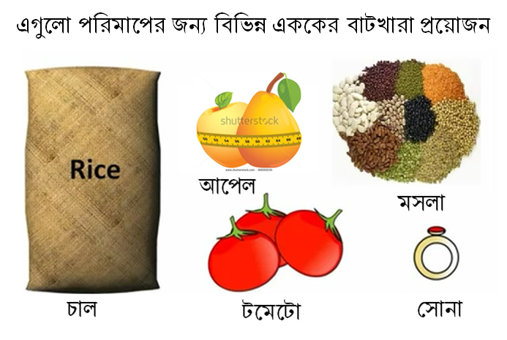
Notes:
প্রদত্ত চিত্রটি দেখিয়ে শিখনফল অনুযায়ী আজকের পাঠ উপস্থাপন করা যেতে পারে।

Slide 8
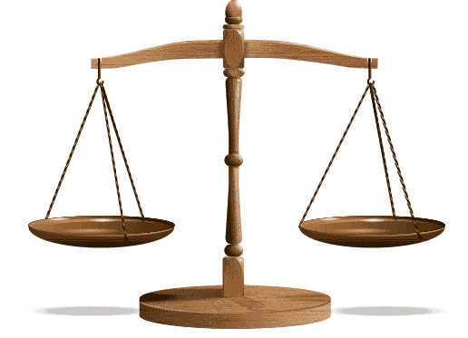
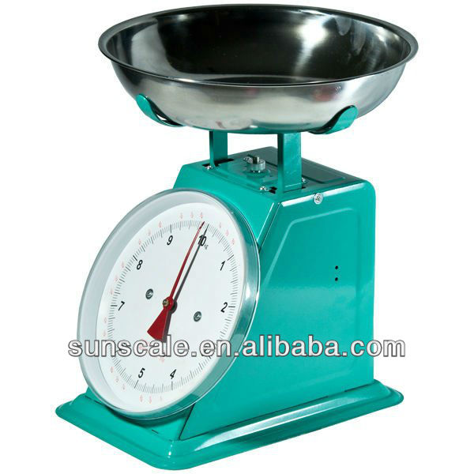
ওজন পরিমাপের বিভিন্ন ধরণের যন্ত্র
Notes:
ওজন পরিমাপের জন্য কী প্রয়োজন? শিক্ষক প্রশ্ন করে উত্তর জানার চেষ্টা করতে পারেন।

Slide 9
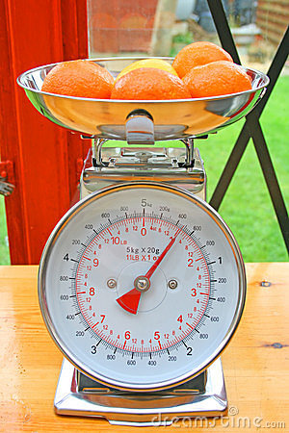
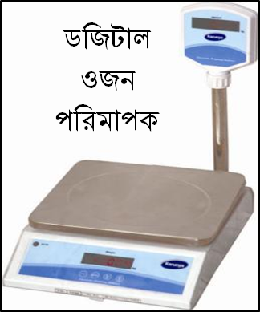
এসো আমরা একটি ভিডিও দেখি
মেট্রিক পদ্ধতিতে ওজনের আদর্শ একক হল গ্রাম
Notes:
যন্ত্র দু’টি দ্বারা কী পরিমাপ করা হয়? ওজনের আদর্শ একক কী? শিক্ষক প্রশ্ন করে উত্তর জানার চেষ্টা করতে পারেন।

Slide 10
ওজন পরিমাপের মেট্রিক একক
১০ মিলিগ্রাম = ১ সেন্টিগ্রাম
১০ সেন্টিগ্রাম = ১ ডেসিগ্রাম
১০ ডেসিগ্রাম = ১ গ্রাম
১০ গ্রাম = ১ ডেকাগ্রাম
১০ ডেকাগ্রাম = ১ হেক্টোগ্রাম
১০ হেক্টোগ্রাম = ১ কিলোগ্রাম
১০০ কিলোগ্রাম = ১ কুইন্টাল
১০ কুইন্টাল = ১ মেট্রিকটন
Notes:
শিক্ষক সম্পর্কটি শিক্ষার্থীদের দ্বারা বোর্ডে লেখানোর চেষ্টা করতে পারেন।

Slide 11
১সেন্টিমিটার
১সেন্টিমিটার
১সেন্টিমিটার
পানি
চৌবাচ্চা
চৌবাচ্চার আয়তন = ১সেঃমিঃ × ১সেঃমিঃ × ১সেঃমিঃ = ১ ঘনসেঃমিঃ
৪^{০} সেলসিয়াস তাপমাত্রায় ১ ঘনসেঃমিঃ বিশুদ্ধ পানির ওজন ১ গ্রাম
Notes:
চিত্রটিকে কী বলে? প্রতি ধারের মান কত? আয়তন কত? চৌবাচ্চা কী দ্বারা ভর্তি করা হলো? ঐ পানির ওজন কত? শিক্ষক প্রশ্ন করে উত্তর জানার চেষ্টা করতে পারেন।

Slide 12
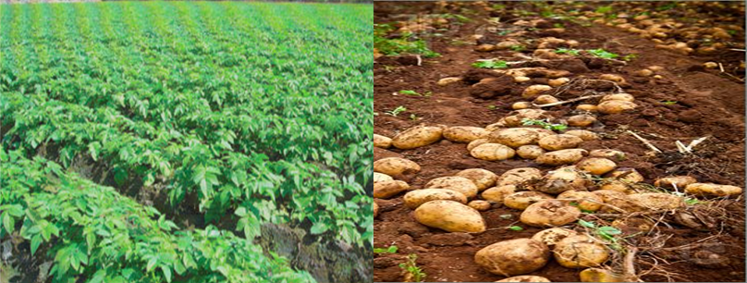
একক কাজ
১৬ একর জমিতে ৪০০ মেট্রিক টন আলু উৎপন্ন হলে,
১ একর জমিতে কত কুইন্টাল আলু উৎপন্ন হয় ?
Notes:
পৃষ্ঠা- ৪১ এর উদাহরন—১। সময়—৩ মিনিট। প্রয়োজনে শিক্ষক প্রশ্নত্তোরের মাধ্যমে সঠিক উত্তর নির্ণ্যে সহায়তা করতে পারেন।

Slide 13
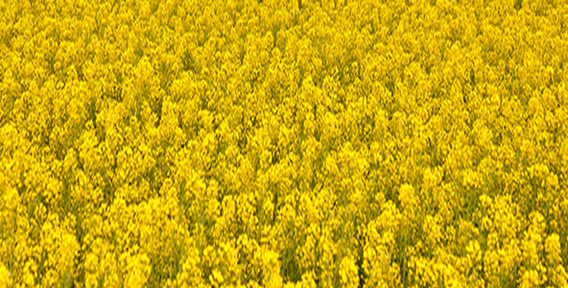
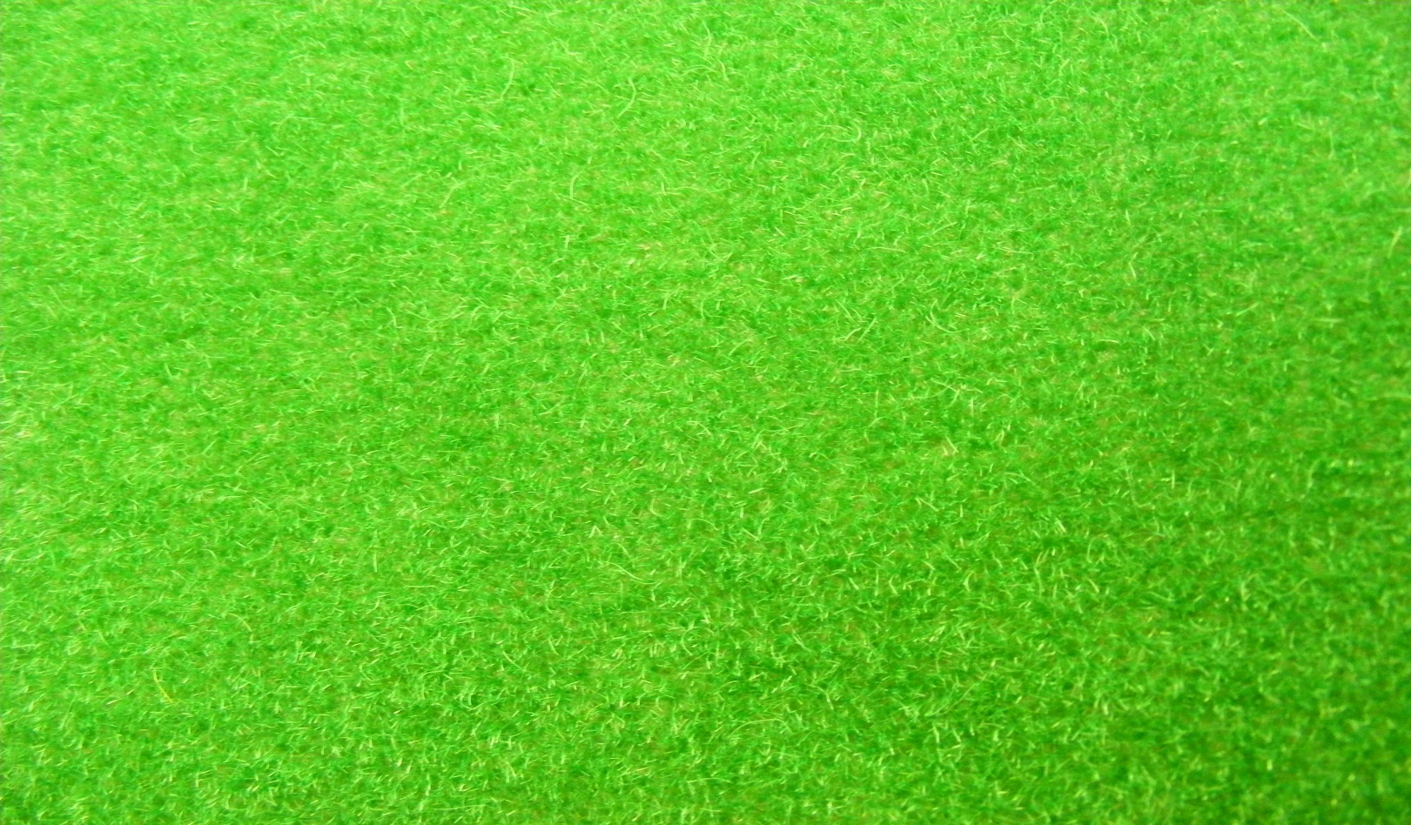
একখন্ড জমিতে ২০ কেজি ৮৫০ গ্রাম সরিষা
উৎপন্ন হলে, অনুরূপ ৭ খন্ড জমিতে মোট কী পরিমান
সরিষা উৎপন্ন হবে?
Notes:
শিক্ষক বোর্ড ব্যবহার করে সমস্যাটি শিক্ষার্থীদের দ্বারা সমাধান করতে পারেন। পৃস্টহা—৪৩—অংক নং--১২।

Slide 14
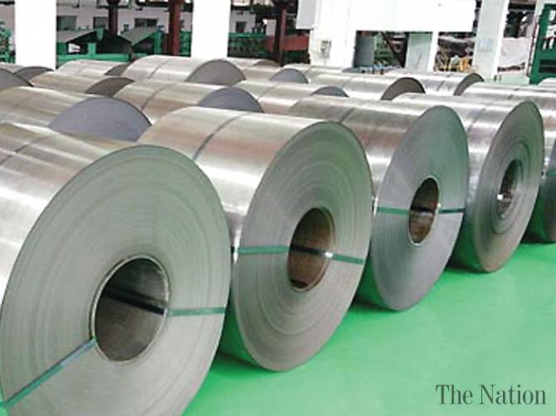
জোড়ায় কাজ
একটি স্টীল মিলে দৈনিক ১৫০০ কেজি ইস্পাত উৎপন্ন হয়।
এক মাসে কত মেট্রিক টন ইস্পাত উৎপন্ন হবে?
Notes:
পৃষ্ঠা--৪৩—অংক নং—১০। সময়—৫ মিনিট। শিক্ষক সঠিক শিক্ষা উত্তর র্থীদের দ্বারা বোর্ডে লেখার সহায়তা করতে পারেন এবং প্রয়োজনে ব্যাখ্যা দিতে পারেন।

Slide 15
মূল্যায়ন
১। ১ ডেকাগ্রাম= কত গ্রাম ?
(ক) ১০ গ্রাম (খ) ২০ গ্রাম (গ) ৩০ গ্রাম (ঘ) ৪০ গ্রাম
২। ১০০০ সেঃগ্রাঃ = কত?
(ক) ১ গ্রাম (খ) ১০ ডেসিগ্রাম (গ) ১ ডেকাগ্রাম (ঘ) ১ কেজি
৩। দৈনন্দিন কাজে ব্যবহৃত ওজনের ক্ষেত্রে----------
(i) ১০০০ কিলোগ্রাম পাথরের ওজন ১ কুইন্টাল ।
(ii) ১০০০ গ্রাম সোনার ওজন ১ কেজি ।
(iii) ওজন পরিমাপের আদর্শ একক গ্রাম।
ওপরের তথ্যের আলোকে নিচের কোনটি সঠিক ?
(ক) i (খ) i ও ii (গ) ii ও iii (ঘ) i,ii,ও iii
Notes:
সময়-৩মিনিট। সঠিক উত্তর শিক্ষার্থীদের দ্বারা বোর্ডে লিখতে সহায়তা করতে পারেন।

Slide 16
বাড়ির কাজ
১।পরেশের ১৬ একর জমিতে ২৮ মেট্রিক টন ধান উৎপন্ন হয়েছে।
এর জন্য তার ৫৬০০০ টাকা খরচ হল।
ক. প্রতি একর জমিতে কত কুইন্টাল ধান হয়েছে?
খ. প্রতি কেজি ধানের উৎপাদন খরচ কত?
গ. ২০ একর জমির উৎপন্ন ধানের উৎপাদন খরচ কত?
Notes:
প্রশ্নের উত্তর দেওয়ার প্রাথমিক ধারনা শিক্ষার্থীদের বুঝিয়ে দেওয়া যেতে পারে।

Slide 17

ধন্যবাদ
Notes:
ধন্যবাদ জানিয়ে শ্রেণির কাজ সমাপ্ত করা যেতে পারে।

Slide 18
কৃতজ্ঞতা স্বীকার
শিক্ষা মন্ত্রণালয়, মাউশি, এনসিটিবি ও এটুআই-এর সংশ্লিষ্ট কর্মকর্তাবৃন্দ
এবং কন্টেন্ট সম্পাদক হিসেবে যাঁদের নির্দেশনা, পরামর্শ
ও তত্ত্বাবধানে এই মডেল কন্টেন্ট সমৃদ্ধ হয়েছে তারা হলেন-
জনাব রায়হানা তছলিম, সহযোগী অধ্যাপক, টিটিসি, ঢাকা
জনাব মোহাম্মদ আহসানুল আলম, সহকারী অধ্যাপক, টিটিসি, ফেনী
জনাব রাজিয়া বেগম, প্রভাষক, টিটিসি, ঢাকা

